Slide 1


Ansøgning og optagelse
Peter Norman Nielsen
Studie- og karrierevejleder
Studievalg Danmark

Slide 2


Ansøgning og optagelse
1
Før du ansøger
Hvad skal du være opmærksom på, før du søger
2
Når du ansøger
Hvad skal du være opmærksom på, når du søger
3
Efter du har ansøgt
Hvad skal du være opmærksom på, når du har søgt.
Notes:
I dette oplæg gennemgås ansøgningsproces og optagelsesreglerne på de videregående uddannelser.
Vær obs. på at der kan være andre ansøgningsfrister og –procedurer på andre uddannelser (kunstneriske, politi, forsvar) og EUD.

Slide 3
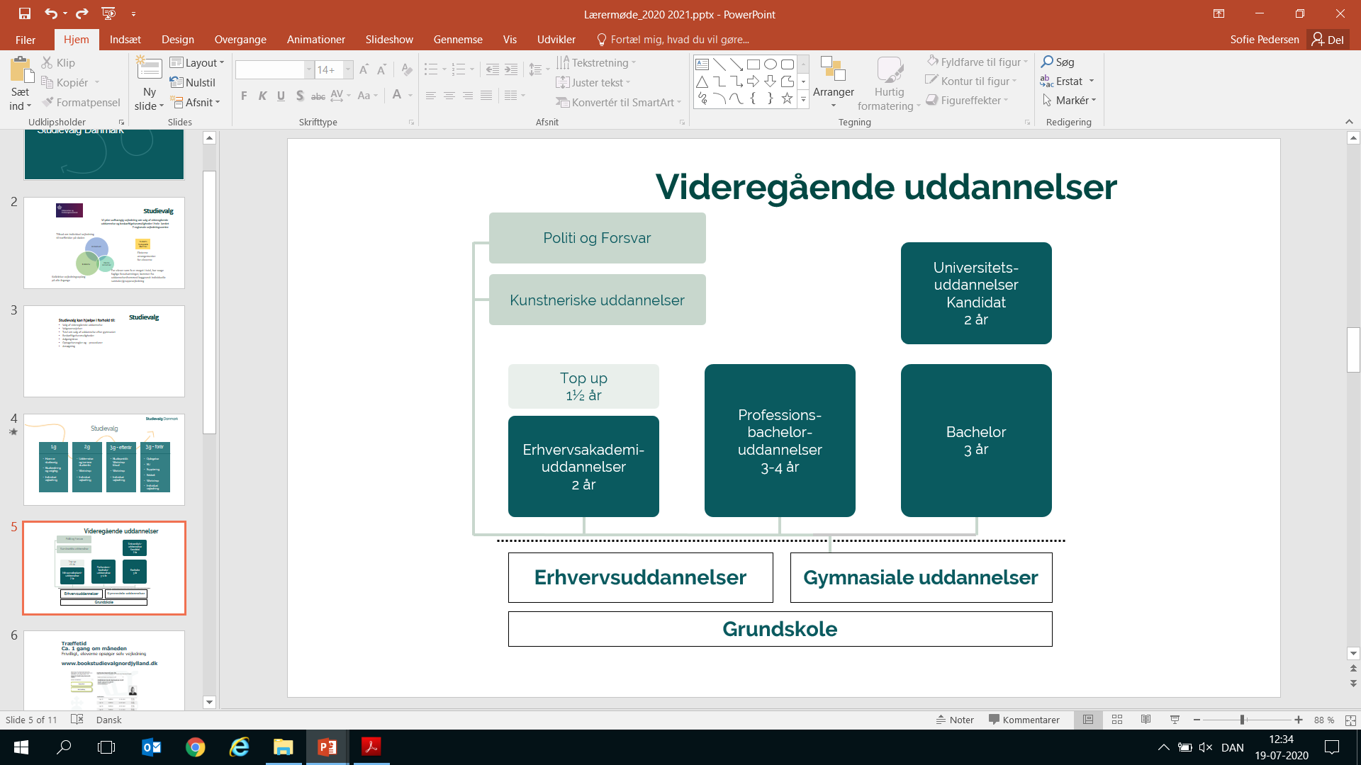
Uddannelsessystemet
SOF.
VUC
Aalborg City Gymnasium
SOF
Notes:
Formål:
Kort at genopfriske bevidstheden om uddannelsessystemet.
Give eleverne en overordnet forståelse for hvad der kendetegner de tre (fem) typer af videregående uddannelser.
Kort at italesætte fleksibiliteten i uddannelsessystemet.
Indhold:
Vi skal som sagt se lidt nærmere på, hvad der kendetegner de forskellige uddannelsestyper. Fordi det er vigtigt at vide noget om deres indhold og struktur, så man kan forholde sig til, hvad der passer bedst til en.
Der er nemlig forskel på længde, indhold studieform og erhvervssigte. Man kan tale om tre (fem) typer af VU:
de er korte erhvervsakademiuddannelser på 2 år
de mellemlange professionsbacheloruddannelser på 3-4 år
de lange universitetsuddannelser på 5 år
Politi og Forsvar
De kunstneriske uddannelser, fx teaterskolerne, konservatorierne, kunstakademierne
Hvis der er tid: skab gerne dialog ved at spørge eleverne om de kender eksempler på VU, og hvor de skal placeres i uddannelsessystemet
Italesæt kort fleksibiliteten i uddannelsessystemet. Muligheden for top-up og efter- videreuddannelse
Pointe: Et uddannelsesvalg behøver ikke være definitivt, husk der kan være mulighed for at ændre kurs undervejs
Anbefalinger til vejlederen:
Pas på ikke at trække dette slide i langdrag og fortabe dig i detaljer – uddybende info kommer på de efterfølgende slides.
Vær OBS på at det ikke kommer til at lyde som om, at det altid skal ende med en kandidatuddannelse – der er stor efterspørgsel efter dygtige folk på arbejdsmarkedet med EA og PB-baggrund. Byt evt. om på rækkefølgen så du starter med at præsentere universitetsuddannelserne.
Hvis du har rigtig god tid, kan du også vælge at vise filmen fra ug.dk om uddannelsessystemet – og så måske kort supplere med de følgende tre slides. Filmen kan findes her: https://www.ug.dk/studievalg/film-om-uddannelsessystemet-videregaaende-uddannelser og varer 4 minutter i sin fulde længde.

Slide 4
Vigtige datoer
– den koordinerede tilmelding
I kan søge i år
Optagelse.dk åbner
Kvote 2
ansøgningsfrist
Kvote 1 ansøgningsfrist
Svar på ansøgning
1. februar
15. marts
kl. 12.00
5. juli
kl. 12.00
28. Juli
(26. Juli i år)
Notes:
Denne oversigt gælder for de VU/videregående uddannelser, der søges via Den Koordinerede Tilmelding (KOT).
Opridsning af de vigtige datoer som også understreger hvorfor oplægget ”Ansøgning og optagelse” er relevant nu for dem, der skal søge i år. Anerkend samtidig, at vi godt ved, at der er mange, der skal ud og holde sabbat, men at de gennerelle regler om optagelse og ansøgning er de samme år for år, hvorfor det også er vigtigt for dem alle at kende til dem.
En række uddannelser, mange kreative uddannelser (der søges i KOT), SKAL søges i kvote 2 og dermed inden 15/3, pga. optagelsesprøve, som skal bestås.
OBS. Andre uddannelser med andre frister og optagelsesforløb – se særskilt slide nedenfor!
Spørg evt. hvor mange der skal søge ind direkte efter HF, hvor mange der skal holde sabbat og hvor mange der ikke helt ved endnu hvad de gør efter HF?
Ang ansøgning til EUD, så kan du sige, at det kommer der lidt om senere (Slide 15) eller også nævne det her:
For erhvervsuddannelser ER optagelse.dk allerede åben!
For erhvervsuddannelser: Vær opmærksom på, om den uddannelse, du vil søge ind på
Har opstart august eller kun januar.
Har adgangsbegrænsning/dimensionering. Hvis den IKKE har, så kan du bare tilmelde dig op til opstart af grundforløb 2.
Hvis den har adgangsbegrænsing, så kontakt erhvervsskolen i god tid og få vejledning om at søge elevplads/kvoteplads!
I Studievalg hjælper vi både med ansøgning til EUD og VU i fx ansøgningsworkshop/lign.

Slide 5
Hvad skal du være opmærksom på før du søger

Slide 6
Adgangskrav
Generelt adgangskrav
  HF-studentereksamen
  Til universitetsbachelor krav om udvidet fagpakke/SOF
Specifikke adgangskrav
  Fag bestået på et bestemt niveau
Lokale adgangskrav
  For eksempel et minimumsgennemsnit
Adgangskrav skal opfyldes både i kvote 1 og 2
Notes:
Spørg eleverne hvilke adgangskrav der er til videregående uddannelser. Gør gerne opmærksom på at det er noget vi har været inde på før, men det er vigtigt. Nævn at der ved optaget 2021 var ca. 20.000, der ikke kom ind på uddannelse – og i år var ca. havdelen fordi de ikke opfyldte de specifikke adgangskrav.
Fortæl kort om de tre typer adgangskrav:
Generelle adgangskrav: Deres gymnasiale eksamen
Specifikke adgangskrav: Fag bestået på et vist niveau (A, B eller C)
Yderligere adgangskrav (varierer lokalt, fx minimumsgennemsnit i fag på bestemt niveau (fx 7,0 i mat A) eller minimumskrav til karaktergennemsnit (fx 6,0)
OBS på at adgangskravene skal opfyldes både i kvote 1 og 2.
Få evt. eleverne til at søge på uddannelse på ug.dk og lad dem selv undersøge adgangskrav

Slide 7
Supplering
Gymnasial supplering (GSK) eller HF-enkeltfag
GS-kurser: 4 – 16 uger og SU ved 16 undervisningstimer/uge
SOF (supplerende overbygningsforløb) 3-5 måneder VUC, Aalborg Citygymnasium
Adgangskrav skal være bestået 5. juli kl. 12
Betinget optagelse er dog muligt på nogle uddannelser
Notes:
Gør opmærksom på at hvis de ikke opfylder adgangskravene, kan de supplere deres HF med GS eller HF enkeltfag.
Fortæl at suppleringskurser varer mellem 4 – 16 uger, er gratis hvis de begynder på det senest 1. oktober to år efter de har afsluttet deres adgangsgivende eksamen og at eleverne kan få SU ved 16 + undervisningstimer/uge
Fortæl også at elever kan finde information om og tilmelde sig hold hos en GS-koordinatorskole.
Hvis de skal søge ind på en universitetsbachelor, skal de have et Supplerende Overbygningsforløb (SOF) for at opfylde det generelle adgangskrav. Der kan stadig være specifikke krav, de også skal supplere til. Forløbet skal kunne bestås på et halvt år og planlægges i samarbejde med en skole, der udbyder SOF. Find dem på UG.dk.
Betinget optagelse:
Adgangskrav skal være opfyldt senest 5. juli kl. 12. Fortæl at nogle videregående uddannelser dog har betinget optagelse
Betinget optagelse betyder, at man bliver taget i betragtning til en plads, selv om man mangler et adgangskrav. Får man svar om, at man er optaget på studiet, vil det således være betinget af, at man består og dokumenterer suppleringsfaget inden studiestart.
Fortæl at elever altid skal sørge for at undersøge om den videregåede uddannelse, de ønsker at søge ind på, tillader betinget optagelse. Det er ikke alle, der gør det. Undersøg på uddannelsens egen hjemmeside eller kontakt uddannelsens studie-/optagelsesvejledning.
Fortæl at man som hovedregel kun kan nå at løfte et fag et niveau henover sommerferien.
Fortæl at man skal tilmelde sig sommersupplering senest d. 5. juli. Men at det er en god idé at gøre i god tid inden, både for at få en plads, og fordi nogle uddannelser vil have man vedlægger dokumentation for, at man er optaget på suppleringsfaget, når man laver sin ansøgning på www.optagelse.dk
Se hvilke uddannelsesinstitutioner hvor sommersupplering er muligt: https://www.ug.dk/videregaaendeuddannelse/supplering/sommersupplering

Slide 8
HF overbygning til universitetet
Supplerende overbygningsforløb (SOF)
Udbydes i større byer
SU berettiget
Varighed oftest 3- 6 mdr.
Oftest almindelig holdundervisning
Mulighed for online forløb
Gratis inden for 2 år
Overbygning via HF enkeltfag
Udbydes på alle HF & VUC
Ikke berettiget til SU
Kan tages som selvstudie
Deltagerbetaling
Kontakt SOF- koordinator for tilmelding
Løft af 2-3 fag, hvor mindst et skal være på A niveau

Slide 9
Hvordan bliver der nedjusteret
Supplering
Mat A 10
10
Oprindeligt gennemsnit: 8,3
Ingen nedjustering
Eksamensbevis
Mat B 10
10
Gennemsnit 8.3
Supplering
Mat A 4
7
Oprindeligt gennemsnit: 8,3
Nedjusteret gennemsnit: 7,9
Notes:
Eksempel på HF-ansøger uden overbygning, der søger ind på Økonomi og derfor tager en SOF med matematik A.
Forklar eleverne at supplering kan have betydning for deres gennemsnit, idet karaktererne fra supplering bliver lagt til deres eksamensbevis ved nedjustering – det vil sige de får genberegnet deres gennemsnit ved ansøgning om optagelse på en videregående uddannelse.
Er det genberegnede gennemsnit lavere end det oprindelige gennemsnit, benyttes det nye nedjusterede gennemsnit ved ansøgning om optagelse i kvote 1. Men ikke omvendt - gennemsnittet kan derved ikke hæves gennem supplering.
Vær opmærksom på at nedjusteringen kun gælder på uddannelser, hvor suppleringen er nødvendig for at opfylde adgangskravene. Man kan derfor have forskellige karaktergennemsnit for uddannelser med forskellige adgangskrav.
Det er obligatorisk for de gymnasiale institutioner at indberette digitale eksamensbeviser og suppleringsbeviser til Eksamensdatabasen, men anbefal eleverne at tjekke disse, da det er deres ansvar at kontrollere, at de digitale beviser, som knyttes til deres ansøgning, er korrekte.
Læs mere i artiklen på ug.dk https://www.ug.dk/6til10klasse/gymnasiale-uddannelserungdomsuddannelse/nyereglerfra2019/nedjustering-af-karaktergennemsnit

Slide 10


Kvote 1 og kvote 2
Frist 5. juli kl. 12
Frist 15. marts kl. 12
Notes:
Kvote 1: ansøgerne bliver alene vurderet på karaktergennemsnit (princip: højeste karaktergennemsnit ind først)
Kvote 2: Kan være mange forskellige ting
Forskellen bliver uddybet på de følgende to slides

Slide 11

v
Kvote 1
Hvem får en studieplads?
Det højeste gennemsnit fx 9,6
75 pladser i kvote 1 - der
tællers 75 ansøgere ned
Adgangskvotienten fx 5,8
Det laveste gennemsnit fx 2,4
200 ansøgere til 75 studiepladser
Notes:
Spørg eleverne om de kan huske hvordan uddannelsesinstitutionerne finder ud af hvilket snit de forskellige uddannelser skal have.
Forklar hvordan adgangskvotienter er et resultat af udbud og efterspørgsel – og som derfor ændrer sig fra år til år. Kan forklares ud fra eksemplet i slidet, hvor en uddannelse får 200 ansøger til de 75 studiepladser som de udbyder. Alle ansøgere lægges op i en bunke med ansøgeren med det højeste snit øverst og øvrige ansøgere efter faldende kvotient. Der tælles 75 pladser ned. Personen med de laveste snit, der kom ind på uddannelsen var 5,8 = adgangskvotienten ved seneste optag.

Slide 12
Uddannelsespladser
Gennemsnit vs. optagelse
Optagelse 2024
Over 9.0
6.0-9.0
Under 6.0 (10 %)
Alle optaget (60%)
Kun kvote 2
Notes:
Elevaktivering:
Eleverne skal i par gætte på, hvor stor en andel af uddannelserne der krævede fx et snit på over 9, et snit fra 6-9 osv.
Derefter afsløres svarene og gennemgås i fællesskab.
Meningen er at afdramatisere karakterræsset, men samtidig nævne, at nogle uddannelser kræver et højt snit.
Forklar, at kun få uddannelser havde meget høje adgangskvotienter ved optag 2024 og at på næsten to ud af tre af uddannelserne blev alle optaget – hvis de opfyldte adgangskravene (som også kan omfatte et minimumsgennemsnit)
I 2024 blev der oprettet 877 videregående uddannelser med optag via den koordinerede tilmelding
31 videregående uddannelser blev oprettet udenfor den koordinerede tilmelding og 101 erhvervsuddannelser

Slide 13
Gode råd ved ansøgning
Søg i hele landet da adgangskvotienten kan svinge meget:
    Fysioterapeut svinger fra 9,7- AO (alle optaget)
    Sygeplejeske svinger fra 8,9 til AO (alle optaget)
    HA (erhvervsøkonomi) svinger fra 8,2 til AO (alle optaget)
    Søg uddannelser som ligner hinanden. Mange uddannelser overlapper det samme fagområde.
    Søg kvote 2 og standby så du kommer i betragtning til alle studiepladser
Notes:
Formål:
At illustrere at det ikke nødvendigvis er svært at komme ind på en VU.
Indhold:
Forklar figuren: Fakta er at i 2021 havde knap halvdelen af de videregående uddannelser flere ansøgere, end der var pladser til, deraf en grænsekvotient. Men på mere end halvdelen, 53 % af alle uddannelserne blev alle kvalificerede ansøgere optaget.
For halvdelen 53% af de videregående uddannelser i DK spiller karakteren på bundlinjen af eksamensbeviset således ingen rolle for optagelsen! (og dog….vær opmærksom på, at der er flere uddannelser, som stiller krav om et karaktergennemsnit fx minimum 6 eller en karakter i et enkelt fag fx minimum 7 i matematik A for at blive vurderet i kvote 1. Disse uddannelser samt uddannelser, der udelukkende optager via kvote 2 indgår i de 53% uden adgangskvotient)
På de uddannelser, hvor der er adgangsbegrænsning på, er det blevet svære at komme ind. Og det er også vigtigt at bemærke, at der er adgangsbegrænsning på mange af velfærdsuddannelserne.
14 % af de videregående uddannelser havde i 2021 en grænsekvotient under 6.
26 % af de videregående uddannelser havde i 2021 en grænsekvotient mellem 6-9
6 % af de videregående uddannelser havde i 2021 en grænsekvotient over 9 (2/3 er universitetsuddannelser, 1/3 prof.ba. Primært inden for det sundhedsfaglige område og uddannelser i København og Aarhus)
Husk på, at det ikke nødvendigvis er jeres gennemsnit fra den samlede studentereksamen, der viser, hvor godt I vil klare jer på en given VU. På en VU beskæftiger man sig jo med det, man synes er mest spændende. Så tro ikke, at I ikke er egnede til VU, hvis I ikke har et prangende gennemsnit på eksamensbeviset! De videregående uddannelser er steder, hvor man kommer for at lære – ikke for at vise hvad man allerede kan. (Dog skal der selvfølgelig være sammenhæng: Det bliver nok svært at læse fx datalogi, hvis man kun lige har bestået matematik.)
Husk også på, at der er rigtig gode muligheder for optagelse, hvis man tænker lidt fleksibelt i forhold til præcis hvad og hvor i landet man søger ind. Der findes næsten altid gode alternativer til de uddannelser, hvor konkurrencen er størst.
Anbefalinger:
Påpeg geografiens betydning og det som oftest er sværest at komme ind i Kbh og Århus og de andre store byer.

Slide 14


Kvote 2
Alle adgangskravsfag skal stadig bestås
Erfaring fra job
Motiveret ansøgning
Karakterer i specifikke fag
Optagelsesprøve
Notes:
Eksempler på kvote 2-kriterier
Understreg at eleverne skal undersøge vurderingskriterier i kvote 2 på uddannelsens egen hjemmeside, da de varierer fra uddannelse til uddannelse og fra sted til sted.
Nogle uddannelsessteder kræver dokumentation. Det kan fx være den første og sidste lønseddel hvis der er erhvervserfaring, der skal dokumenteres.
Gør opmærksom på at nogle uddannelser, for eksempel mange kreative, kun har optagelse gennem kvote 2.
Gentag eventuelt at pladsfordelingen i kvote 1 og kvote 2 varierer fra uddannelse til uddannelse og fra sted til sted, som tidligere slides viste.

Slide 15

Kvote 1 – eksempel:
14 ansøgere til uddannelse med 10 pladser og to standby
Ansøgere
1 med 9
2 med 8,7
4 med 7,9
3 med 6,4 = Adgangskvotienten
2 med 6,1 Stand by/venteliste
2 med 5,9: Afslag (ikke optaget)
Notes:
Formål:
At illustrere logikken i kvote 1 optagelsen og præsentere standby / venteliste muligheden
Indhold:
Gennemgå modellen
Det, der sker i kvote 1, er, at her fylder de så at sige op fra toppen: De begynder med de samlede karaktergennemsnit, der ligger højest, og så reserverer de studiepladser, indtil den sidste plads er taget. Dette princip kaldes ’optagelse efter faldende gennemsnit’ – og det er altså derfor, at vi siger, at gennemsnit kan ændre sig. Adgangskvotienten er jo netop et udtryk for antallet af studiepladser, hvor mange der har søgt uddannelsen, og hvor høje gennemsnit ansøgerne har haft. Derfor skal I huske på, at når I ser en adgangskvotient fx 6,4, så betyder det, at den sidste, der fik en studieplads, havde 6,4.
Hvis man som ansøger havde markeret i sin ansøgning at man var interesseret i en ventelisteplads, kunne det hænde at man fik tilbudt en sådan, hvis man var blandt dem, der var lige ved og næsten ift. direkte optagelse. I dette tilfælde ville de to ansøgere med 6,1 have fået tilbudt en stand by plads, hvis de ellers havde markeret ønske om dette i deres ansøgning.
Stand by betragtes som en optagelse, men er ikke direkte optagelse, forstået på den måde, at man er ude i en overbooking ift, hvad uddannelsen kan optage. Dette gør man i tilfælde af at nogle af de direkte optagne skulle vælge at sige nej tak til deres studietilbud og dermed skabe ledige pladser. Har man fået en stand by plads står man stand by til at træde til en studiestartsplads, hvis der skulle opstå et hul inden en bestemt frist typisk engang i august. Hvis der ikke opstår et hul får man som stand by haver automatisk byttet sin stand by til en garanti / et tilsagn om optagelse året efter, uanset om konkurrencen om studiepladserne skulle øges. Man skal bare huske at søge igen og vedlægge sit tilsagn i kopi. Med stand by udvider man altså sin mulighed for optagelse en lille smule, men man skal være opmærksom på, at man betragtes som optaget, hvis man bliver tilbudt og siger ja tak til en stand by plads, og det betyder, at ens evt. lavere prioriterede ansøgninger annulleres.
Forsigtigt råd: Hvis man er mest indstillet på optagelse på en bestemt VU, øges mulighederne ved at krydse stand by. Hvis det er vigtigere for en at komme i gang med studier i ansøgningsåret, bør man overveje at lade være med at krydse af ved stand by.
De 2 ansøgere med 5,9 blev ikke optaget dette år.
Forklar først kvote 1 og stand by og vis herefter eventuelt filmklip, der er linket til på slide.
Filmklippet viser/forklarer Kvote 1, Kvote 2 og stand by.
Du kan også finde filmklippet på Studievalgs Youtube kanal på forsiden:
www.youtube.com
Brugernavn: studievalgnordjylland@gmail.com
Adgangskode: slotsgade.27
Anbefalinger:
Hvis man har adgang til tavle, så kan man også tegne og fortælle ☺ man kan også sende besked til elever i Lectio efter oplæg med link til filmen.

Slide 16
Hvad skal du være opmærksom på når du søger

Slide 17

Videregående uddannelser:
1. februar til 5. juli
Optagelse.dk
Notes:
Lav gerne din egen prøveansøgning (evt. uden nemid), så du kan vise eleverne optagelse.dk live
Præsenter kort optagelse.dk som åbner 1. februar til videregående uddannelse
Gør eleverne opmærksomme på, at de skal logge ind med deres MitID og kan logge ind og ud så mange gange de vil, så det er bare med at komme ind på siden og starte med at fylde ud.
Fortæl at skolen sørger for at deres eksamensbevis bliver lagt i eksamensdatabasen, men de skal selv tjekke at beviset er korrekt og lagt ind
Dokumenter (fx dokumentation og motiveret ansøgning hvis krav om dette) skal gemmes i PDF og uploades under fanen bilag

Slide 18

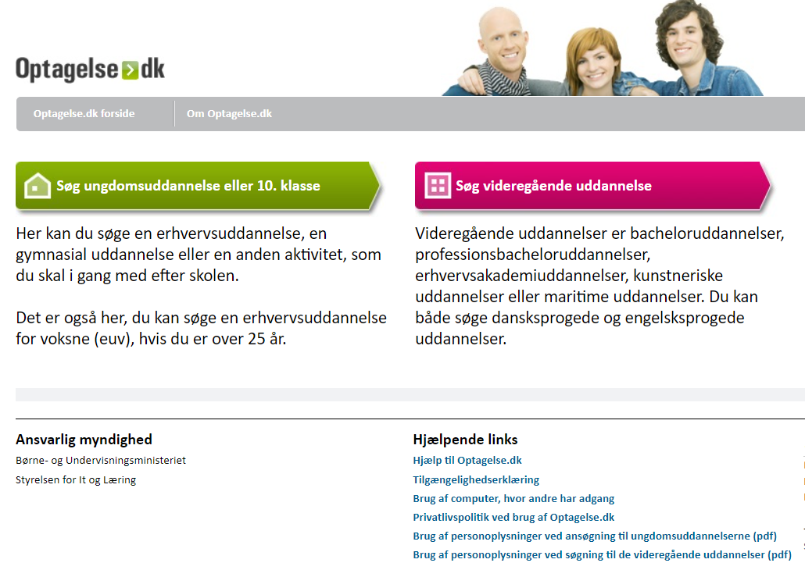
Optagelse.dk
åbner 1. februar og lukker 5 juli kl. 12
Erhvervsuddannelserne kan søges hele året, ofte med start 2 gange
Notes:
Præsenter kort optagelse.dk
Er allerede åben for ansøgning til EUD/erhvervsuddannelser – den grønne pil
Åbner 1. februar til VU/videregående uddannelse – den pink pil
Gør eleverne opmærksomme på, at de skal logge ind med deres NemID
For erhvervsuddannelser: Vær opmærksom på, om den uddannelse, du vil søge ind på
Har opstart august eller kun januar.
Har adgangsbegrænsning/dimensionering. Hvis den IKKE har, så kan du bare tilmelde dig op til opstart af grundforløb 2.
Hvis den har adgangsbegrænsing, så kontakt erhvervsskolen i god tid og få vejledning om at søge elevplads/kvoteplads!
NB. Enkelte uddannelse søges uden for optagelse.dk og til andre frister (fx Rytmisk Musikkonservatorium og Dansk Scenekunstskole m.fl.)
En række uddannelser, mange kreative, SKAL søges i kvote 2 og dermed inden 15/3, pga. optagelsesprøve, som skal bestås.
Fortæl at skolen sørger for at deres eksamensbevis bliver lagt i eksamensdatabasen, men de skal selv tjekke at beviset er korrekt og lagt ind
Når de søger kvote 2, bliver de automatisk vurderet i kvote 1 og derved søges der på 100% af pladserne
OBS på at hver enkelt ansøgning skal godkendes og underskrives med NemID
Dokumenter (fx dokumentation og motiveret ansøgning hvis krav om dette) skal gemmes i PDF og uploades under fanen bilag
I Studievalg hjælper vi med ansøgning til både EUD og VU i fx ansøgningsworkshop/lign.

Slide 19
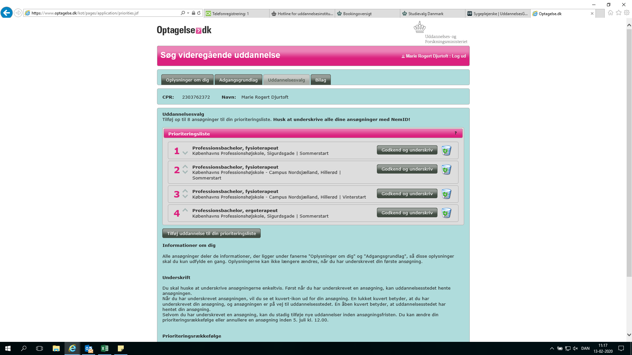
Ansøgning til kvote 2 skal være ansøgt inden 15 marts men du kan ændre i prioriteringen frem til 5/7 kl 12:00
Notes:
Vis prioriteringslisten fra optagelse.dk
Fortæl eleverne, at de kan lave om i rækkefølgen frem til 5. juli kl. 12, uanset om de har søgt i kvote 1 eller 2
Forklar eleverne, at de højst vil blive tilbudt én studieplads. Står man standby, er man optaget på uddannelsen – man ved bare ikke, hvornår man skal starte. Når man ikke at få plads i år, får man i stedet et tilsagn om plads året efter.
Fortæl eleverne, at de sagtens kan søge mere end én uddannelse, da det ikke har betydning for, hvordan uddannelsesinstitutionerne behandler deres ansøgning(er)

Slide 20
Hvad skal du være opmærksom på efter du har søgt

Slide 21
Vigtige datoer
– den koordinerede tilmelding
Husk at bekræfte jeres plads
I kan søge i år
Optagelse.dk åbner
Kvote 2
ansøgningsfrist
Kvote 1 ansøgningsfrist
Svar på ansøgning
1. februar
15. marts
kl. 12.00
5. juli
kl. 12.00
28. Juli
(26. Juli i år)
Notes:
Denne oversigt gælder for de VU/videregående uddannelser, der søges via Den Koordinerede Tilmelding (KOT).
Opridsning af de vigtige datoer som også understreger hvorfor oplægget ”Ansøgning og optagelse” er relevant nu for dem, der skal søge i år. Anerkend samtidig, at vi godt ved, at der er mange, der skal ud og holde sabbat, men at de gennerelle regler om optagelse og ansøgning er de samme år for år, hvorfor det også er vigtigt for dem alle at kende til dem.
En række uddannelser, mange kreative uddannelser (der søges i KOT), SKAL søges i kvote 2 og dermed inden 15/3, pga. optagelsesprøve, som skal bestås.
OBS. Andre uddannelser med andre frister og optagelsesforløb – se særskilt slide nedenfor!
Spørg evt. hvor mange der skal søge ind direkte efter HF, hvor mange der skal holde sabbat og hvor mange der ikke helt ved endnu hvad de gør efter HF?
Ang ansøgning til EUD, så kan du sige, at det kommer der lidt om senere (Slide 15) eller også nævne det her:
For erhvervsuddannelser ER optagelse.dk allerede åben!
For erhvervsuddannelser: Vær opmærksom på, om den uddannelse, du vil søge ind på
Har opstart august eller kun januar.
Har adgangsbegrænsning/dimensionering. Hvis den IKKE har, så kan du bare tilmelde dig op til opstart af grundforløb 2.
Hvis den har adgangsbegrænsing, så kontakt erhvervsskolen i god tid og få vejledning om at søge elevplads/kvoteplads!
I Studievalg hjælper vi både med ansøgning til EUD og VU i fx ansøgningsworkshop/lign.

Slide 22

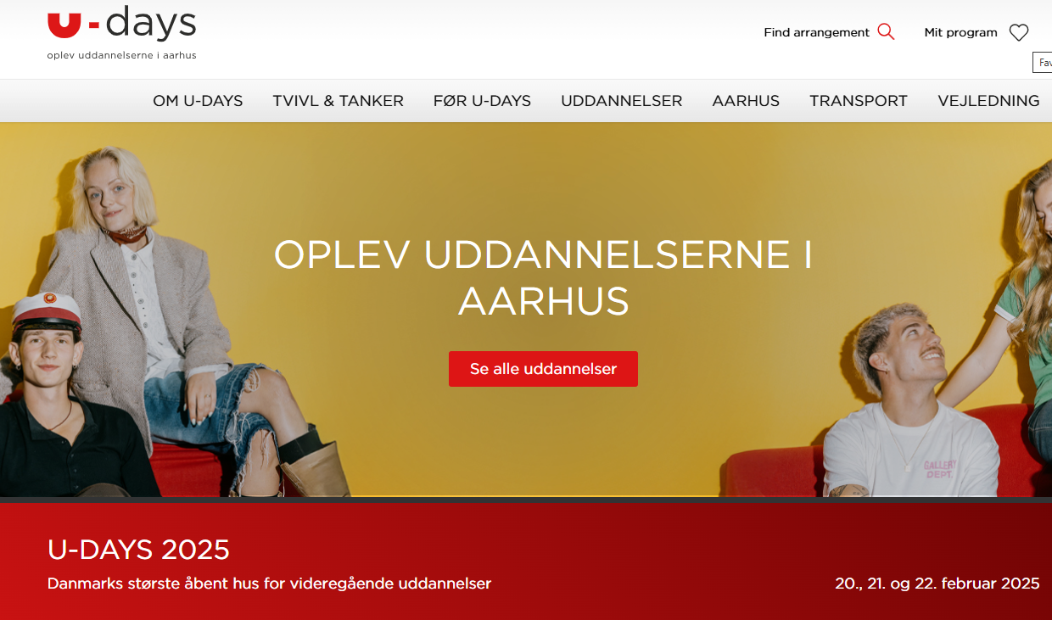
Fredag den 28. februar 2020
Uddannelsesoplæg
Job- og Karriereoplæg
Mød uddannelsens vejledere
www.aabenthusaalborg.dk
Torsdag den 27 Feb. 2025
Uddannelsesoplæg
Karriere- og studielivsoplæg
Boligfremvisning
Mød vejledere og studerende
www.aabenthusaalborg.dk
Den 20., 21 og 22. februar 2024
Deltag i oplæg og overvær undervisning
Mød vejledere og studerende
Deltag på uddannelsesmesse
www.udays.dk
Notes:
Formål: At gøre særligt opmærksom på de to store Åbent Hus arrangementer i henholdsvis Aalborg og Århus.
Indhold:
I Aalborg er der Åbent Hus fredag den 4. marts 2022. Det foregår ved et stort fælles arrangement, hvor du kan møde Aalborg Universitet, UCN, MARTEC, DANIA, FORSVARET og DET JYSKE MUSIKKONSERVATORIUM. Arrangementet afvikles i CREATE og MUSIKKENS HUS. Ved arrangementet er over 100 uddannelser samlet ét sted. Du har mulighed for at høre oplæg om uddannelserne, oplæg om karriere- og studieliv , og du kan møde studievejledere på uddannelsernes stande. Du kan læse om arrangementet og finde programmet på www.aabenthusaalborg.dk
Det er også muligt at få vejledning af Studievalg, som har en stand og som holdet forskellige oplæg til arrangementet. Studievalg vejleder bredere end de nordjyske uddannelser.
Du kan også møde AKU Aalborg, som du kan snakke med om, hvordan du bedst får fat i en studiebolig til studiestart. Der er også mulighed for at se en studenterbolig.
I Århus er der et lignende stort koordineret Åbent Hus arrangement - U-days - for alle uddannelsesinstitutioner i Århus. U-days afholdes 24. - 69. februar 2022. Se mere på www.udays.dk
Alt efter aftale med skolen i forbindelse med årsplanlægningen nævnes skolens politik omkring fravær i forbindelse med Åbent Hus.
Vær opmærksom på om skolens elever skal deltage obligatorisk i Åbent Hus i Aalborg.

Slide 23
Summeøvelse
Opgave: 5 minutter.
Åben en note på din telefon.
Gå sammen 2 og 2 og forbered 2-3 spørgsmål som du/i gerne vil have svar på når du skal til åbent hus Aalborg
Find 2-3 uddannelser du vil undersøge nærmere på dagen.
Torsdag 27 Feb. 2025
Uddannelsesoplæg
Karriere- og studielivsoplæg
Boligfremvisning
Mød vejledere og studerende
www.aabenthusaalborg.dk
Notes:
Formål: At gøre særligt opmærksom på de to store Åbent Hus arrangementer i henholdsvis Aalborg og Århus.
Indhold:
I Aalborg er der Åbent Hus fredag den 4. marts 2022. Det foregår ved et stort fælles arrangement, hvor du kan møde Aalborg Universitet, UCN, MARTEC, DANIA, FORSVARET og DET JYSKE MUSIKKONSERVATORIUM. Arrangementet afvikles i CREATE og MUSIKKENS HUS. Ved arrangementet er over 100 uddannelser samlet ét sted. Du har mulighed for at høre oplæg om uddannelserne, oplæg om karriere- og studieliv , og du kan møde studievejledere på uddannelsernes stande. Du kan læse om arrangementet og finde programmet på www.aabenthusaalborg.dk
Det er også muligt at få vejledning af Studievalg, som har en stand og som holdet forskellige oplæg til arrangementet. Studievalg vejleder bredere end de nordjyske uddannelser.
Du kan også møde AKU Aalborg, som du kan snakke med om, hvordan du bedst får fat i en studiebolig til studiestart. Der er også mulighed for at se en studenterbolig.
I Århus er der et lignende stort koordineret Åbent Hus arrangement - U-days - for alle uddannelsesinstitutioner i Århus. U-days afholdes 24. - 69. februar 2022. Se mere på www.udays.dk
Alt efter aftale med skolen i forbindelse med årsplanlægningen nævnes skolens politik omkring fravær i forbindelse med Åbent Hus.
Vær opmærksom på om skolens elever skal deltage obligatorisk i Åbent Hus i Aalborg.

Slide 24
Økonomi under din uddannelse
På EUD
Grundforløb 2:
SU eller lærlingeløn
Hovedforløbet:
lærlingeløn (= ca. dobbelt SU)
På videregående uddannelse
Udeboende:
6.820 kr./måneden
Hjemmeboende:
1.060 – 2.940 kr./måneden
Fribeløb: 19.056 kr. pr måned du får SU
(det beløb, du må tjene ved siden af din SU)
SU – du har 58 klip
(det svarer til 4 år og 10 måneder)
Eller til normeret studietid.
Notes:
OBS: Der er vedtaget nye regler for SU til videregående uddannelser og private uddannelser.
De nye regler får betydning for SU, herunder også for ramme for SU til videregående uddannelser, fra januar 2027, for dem som begynder på en ny videregående uddannelse den 1. juli 2025 eller senere. Orienter dig inden oplægget på https://su.dk/su-reform
Fortæl eleverne:
De kan søge SU, når de er optaget på studiet.
Fribeløb er det beløb, som de må tjene ved siden af SUen uden at betale SU tilbage
Man har mulighed for at tage SU-lån hver måned, når man modtager SU. SU skal ikke tilbagebetales, men det skal lånet.
Mere viden, hvis du har god tid eller eleverne spørger:
Udeboende SU er ikke længere afhængig af deres forældres indtægt, elevernes alder og afstand til uddannelsen
SU gives ikke mellem to uddannelser – fx kan de ikke få SU i sommerferien, hvis de skal gå direkte.
Perioden for slutlån udvides med den nye reform, så de studerende kan optage lån i 24 måneder.
Og man kan søge om 12 ekstra SU klip som tildeles studerende som modtager handicaptillæg og enlige forsørgere, som bliver forsinket i deres uddannelse.

Slide 25
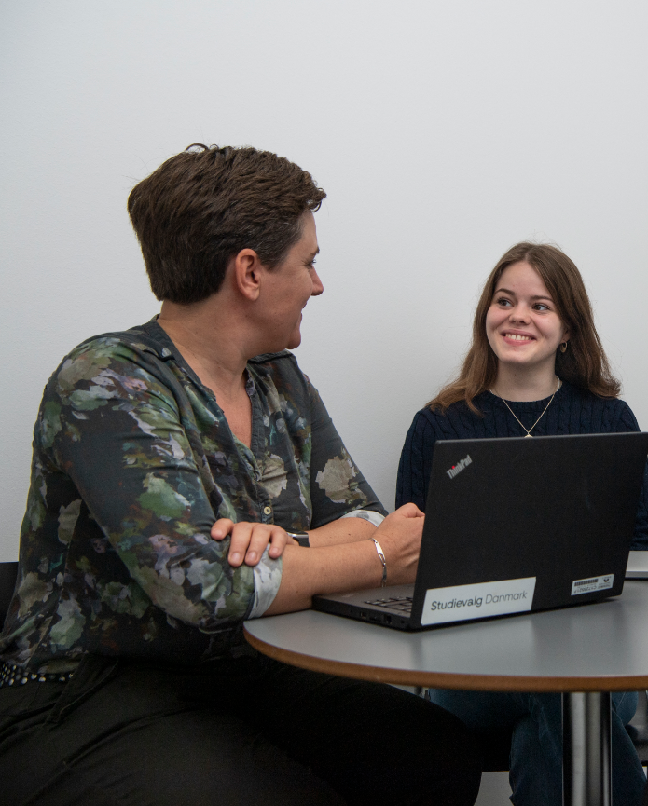
Specialpædagogisk støtte
SPS kan du også få på din uddannelse efter studentereksamen
Du har fra 2025 mulighed for at søge om tidligt optag på universiteterne (se universitets hjemmeside for krav) og fra 2026 vil den fælles ansøgningsfrist være 1.maj
Søg senest når du er optaget
Du skal selv tage kontakt til en SPS vejleder på dit studie, Spørg evt. om dokumentationskrav i god tid et sted du vil søge.
Spørg SPS-vejledning på uddannelsesstedet for mere information
Notes:
SPS står for specialpædagogisk støtte
Det kan gives til personer med funktionsnedsættelser, kroniske sygdomme, ordblindhed, døve eller hørehæmmede, bevægelseshæmmede og personer med psykologiske vanskeligheder
Gør eleverne opmærksomme på, at de kan søge SPS-støtte via den uddannelsesinstitution, de optages på og at det også er her de skal henvende sig hvis de har spørgsmål
Gør eleverne opmærksomme på, at processerne tager tid, og anbefal dem derfor at søge i god tid
Se mere her: Støtte til at gennemføre din uddannelse | UddannelsesGuiden (ug.dk)
Ansøg tidligt AAU: https://www.aau.dk/uddannelser/optagelse/bachelor/sog-om-tidligt-optag

Slide 26


Få fat på
I kan også få vejledning efter gymnasiet
Skriv direkte til pnni@studievalg.dk eller book en vejledning på Aalborghus hvis i vil være sikre på at snakke med mig.

Slide 27
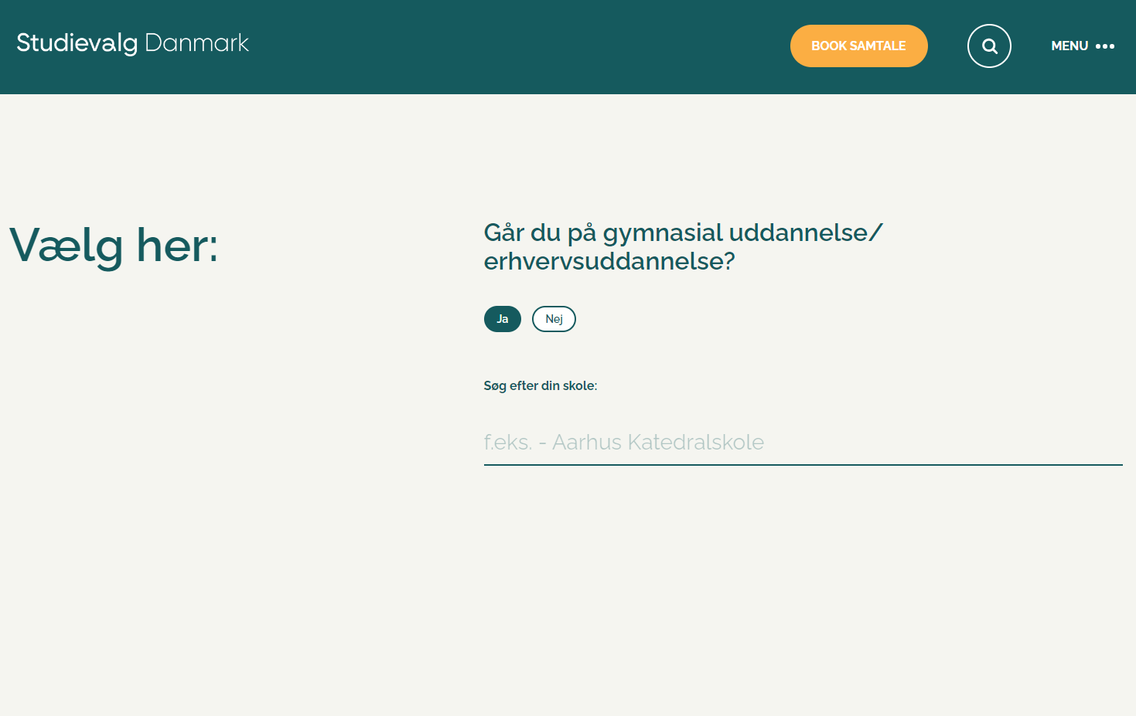
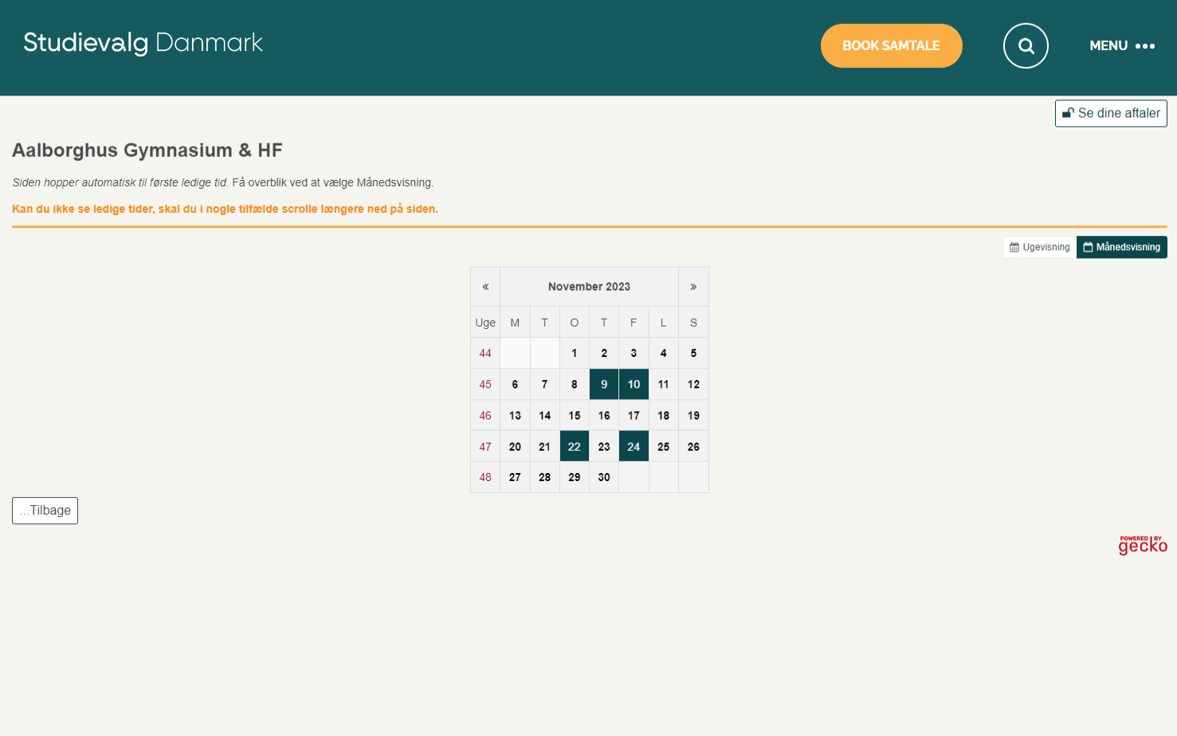
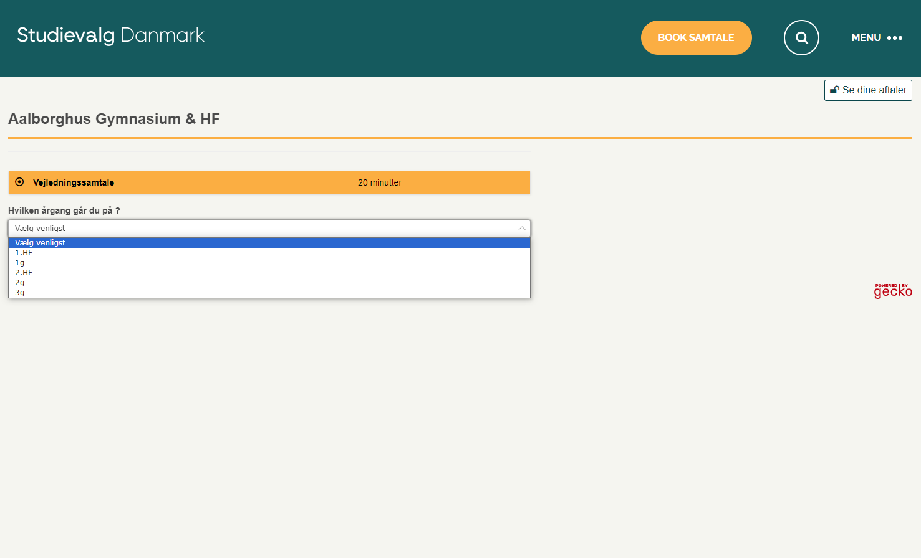
Booking
www.studievalg.dk
I får ikke fravær ved vejledning.
Notes:
Bookingsystemet
Præsenter bookingsystemet live

Slide 28
Google
Studievalg
Er du i tvivl?
Notes:
Afrundende summe øvelse 2&2 i 3 minutter.
Derefter opsamling med et par bud fra eleverne på, hvad de har bidt mest mærke i.

